Slide 1
Зоряне небо.
Сузір'я
Виконала Орлова Марія

Slide 2

У безхмарну і безмісячну ніч далеко від населених пунктів можна розрізнить близько 3000 зірок.Вся небесна сфера містить близько 6000 зірок, видимих неозброєним оком.

Slide 3
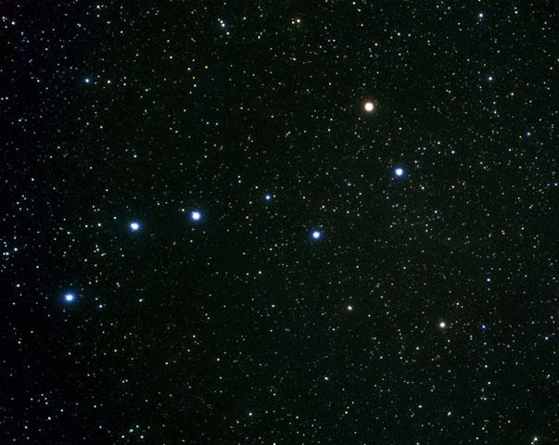
Найвідоміша група зірок у Північній півкулі-ківш Великої ведмедиці

Slide 4
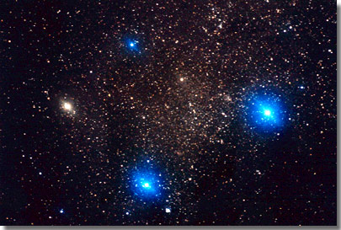
Найвідоміша група зірок Південної півкулі-Південній хрест

Slide 5
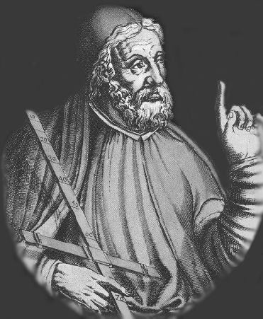
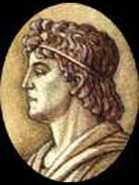
Астрономи вдавнину розділили зоряне небо на сузір'я. Велика частина сузір'їв, названих за часів Гіппарха і Птолемея, має назви тварин або героїв міфів.
Птолемей
Гіппарх

Slide 6
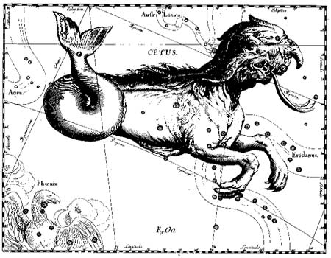
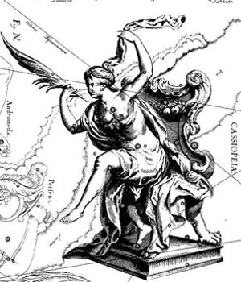
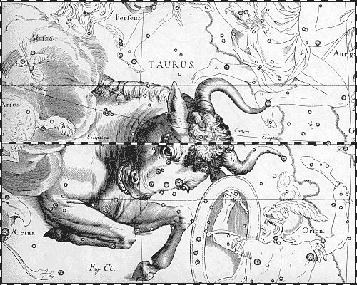
Зображення сузір'їв із старовинного атласу Гевелія
Кит
Кассіопея
Тілец

Slide 7
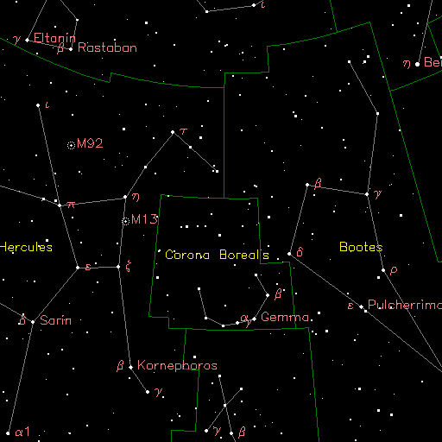
У 1603 році Іоганн Байєр почав позначати яскраві зірки кожного сузір'я літерами грецького алфавіту (α альфа), (β бета), (γ гамма), (ε дельта) і так далі, в порядку зменшення їх блиску. Ці позначення використовуються до сьогодня.

Slide 8
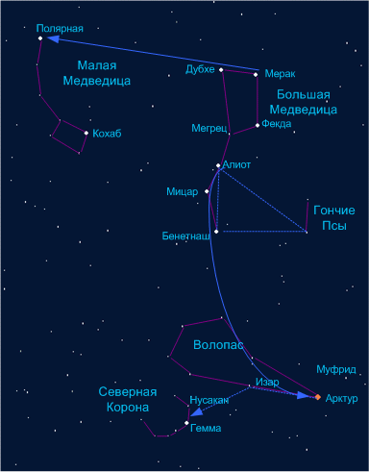
Сузір'ям називається ділянка небесної сфери, межі якої визначено спеціальним рішенням Міжнародного астрономічного союзу (МАС). Всього на небесній сфері - 88 сузір'їв.

Slide 9
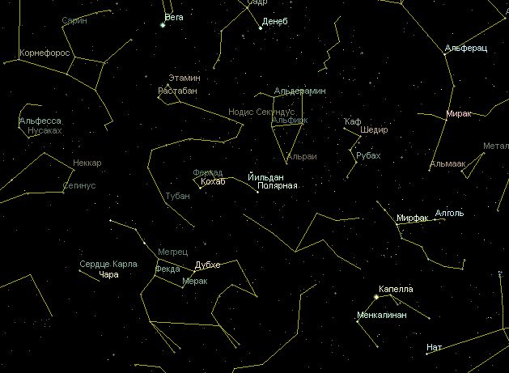
Найяскравіші зорі мають власні назви

Slide 10
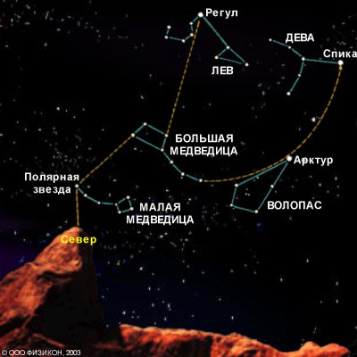
Вивчити ці назви нескладно:
Сузір'я Великої Ведмедиці може слугувати гарним помічником для запам'ятовування найяскравіших зірок Північної півкулі

Slide 11
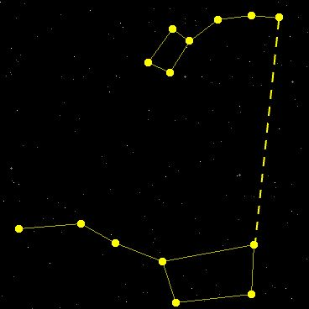
Також,дивлячись на ківш Великої ведмедиці, легко визначити північний напрям.

Slide 12
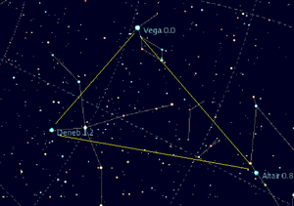
Яскраві зірки Вега, Денеб і Альтаїр утворюють Літній трикутник

Slide 13
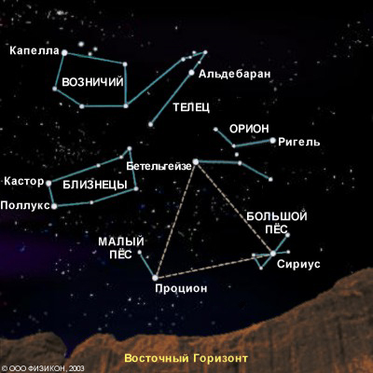
Зимовий трикутник складають найяскравіші зірки Оріона, Великого Пса і Малого Пса

Slide 14
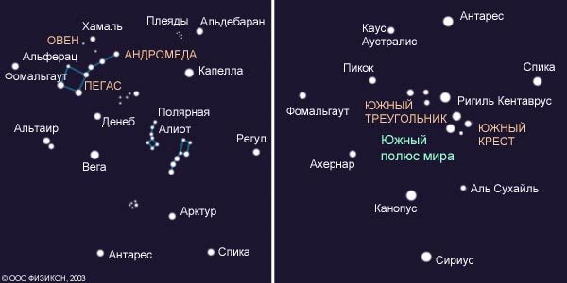
До винаходу компаса зірки були основними орієнтирами: саме за ним стародавні мореплавці і мандрівники знаходили потрібний напрямок. Астронавігації (орієнтування за зірками) зберегла своє значення і в наш час-століття супутників та атомної енергії. Вона необхідна для штурманів і космонавтів, капітанів та пілотів. Навігаційними називають 25 найяскравіших зірок, з допомогою яких визначають місцезнаходження корабля.

Slide 15
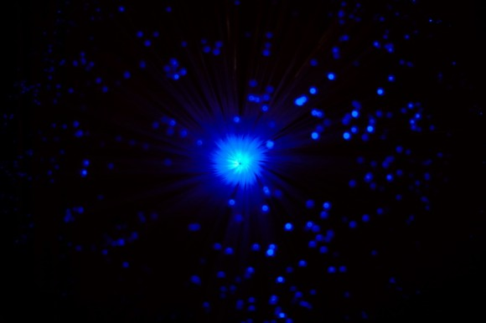
Один раз у багато років(сотні років) можна спостерігати народження нової зорі.Під час появи нової зірки на небосхилі відбувається дуже яскравий спалах.

Slide 16
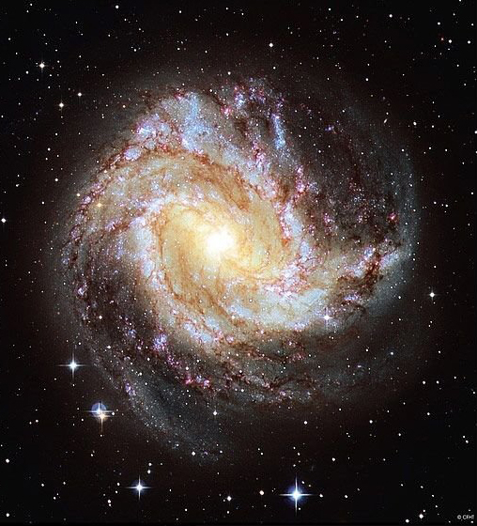
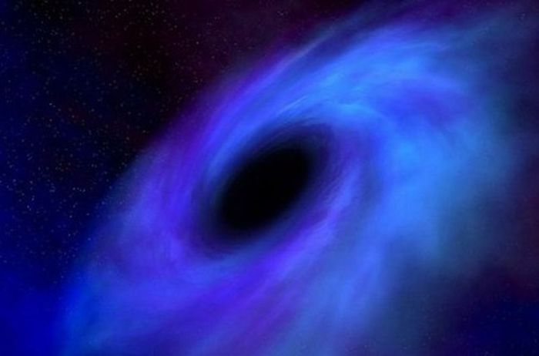
А коли зірка помирає,то на її місці залишається або чорна діра,або білий карлик.
білий карлик
чорна діра

